Slide 1
FINAL PROJECT MBD A
M. Fatih - 05111740000069
Alfin Pradana - 05111740000191

Slide 2

Proses Bisnis Sistem Informasi Showroom Mobil bekas
Perusahaan showroom mobil ini adalah perusahaan yang bergerak dalam penjualan mobil bekas, dan memiliki pasar dalam kota. Perusahaan showroom mobil bekas ini akan bekerja sama dengan penjual mobil bekas ingin menjual mobil lamanya. Pemilik lama mobil akan menitipkan mobilnya di dalam showroom perusahaan, dengan harga jual yang disepakati, dan memiliki akan memiliki record tanggal titip. Pemilik lama akan menentukan berapa lama mobilnya akan di titipkan di showroom mobil, dari lama waktu titipnya akan ditentukan biaya untuk menitipkannya.
Lalu perusahaan showroom mobil akan menaikkan harga jualnya, yang selisihnya akan menjadi keuntungan. Akan terdapat pegawai yang mengurusi mengenai pembelian mobil oleh pelanggan. Untuk pembayarannya akhir, pelanggan memiliki banyak opsi untuk pembayaran. Seperti cash, dan debit yang akan dibayarkan oleh pelanggan. Juga akan ada biaya admin tergantung bank yang dipilih.
Untuk pelanggan yang sudah pernah membeli disini akan mendapatkan diskon sebesar 5% dari harga mobil.

Slide 3
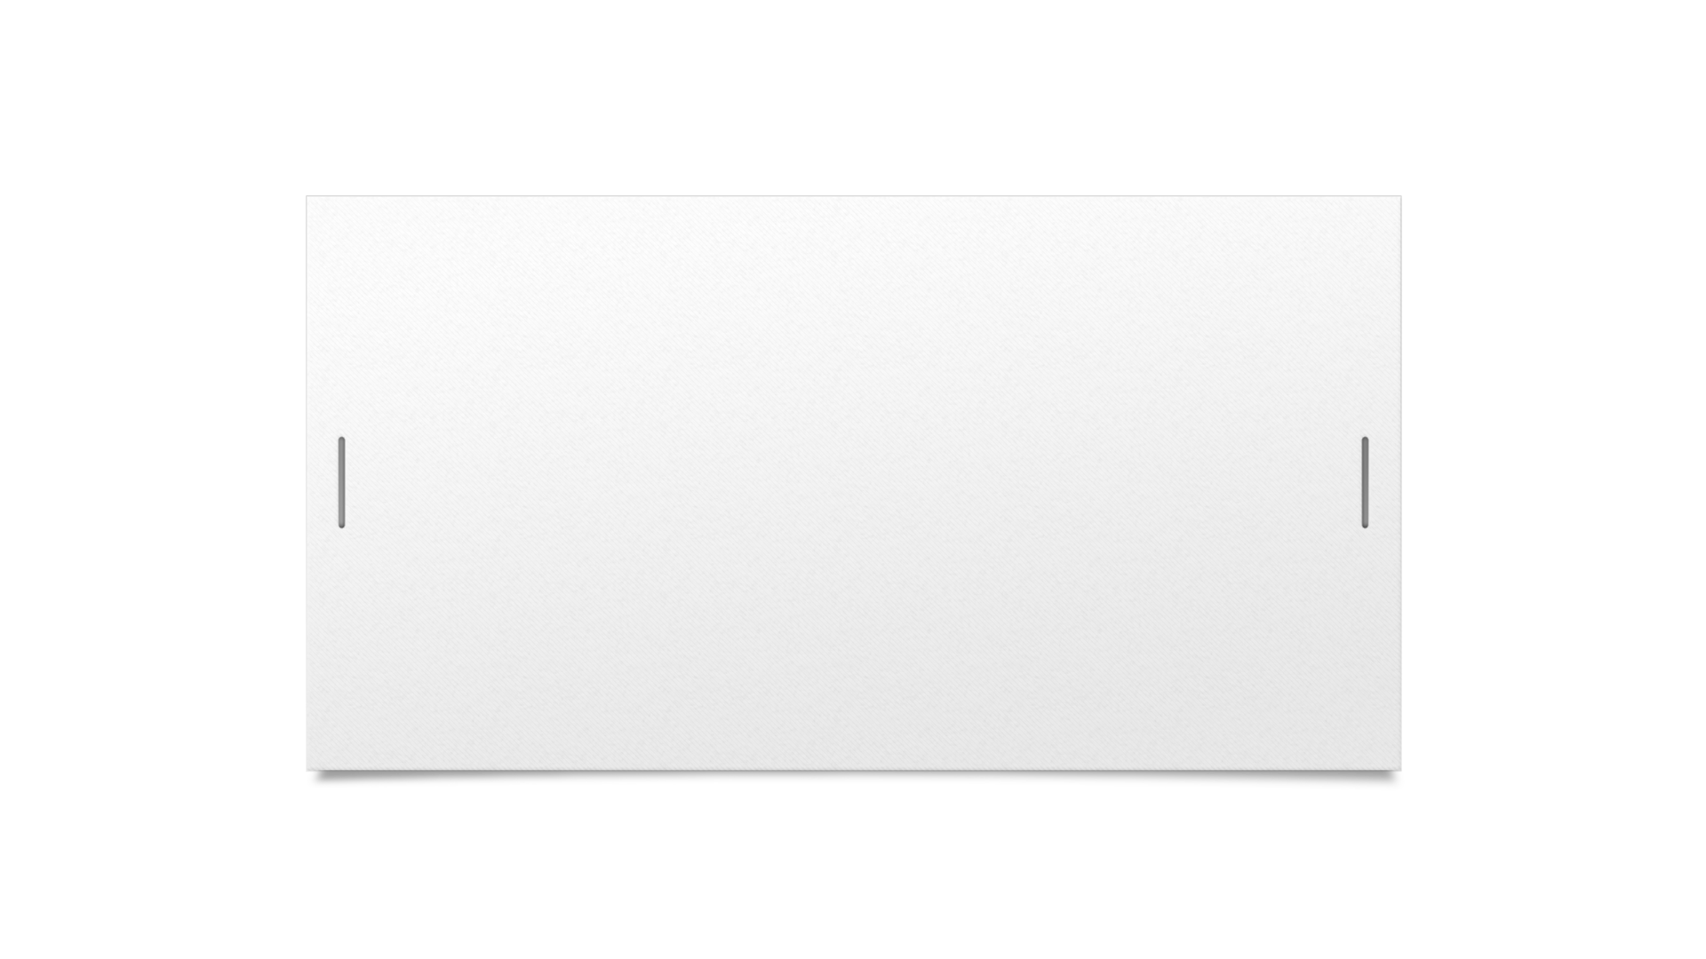

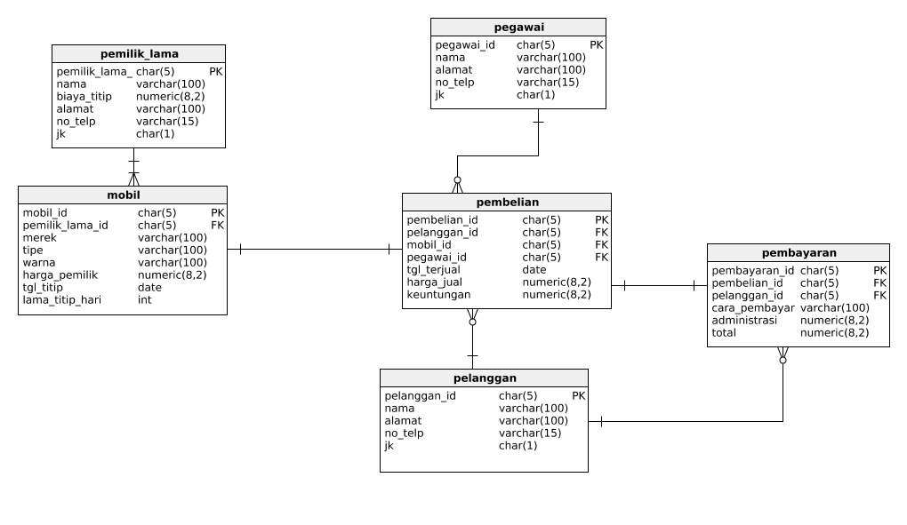

SKEMA CDM USAHA SHOWROOM

Slide 4
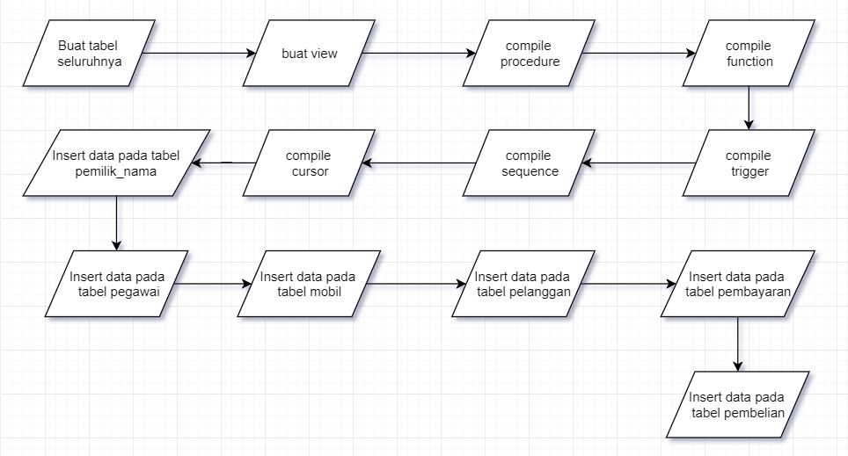

Slide 5
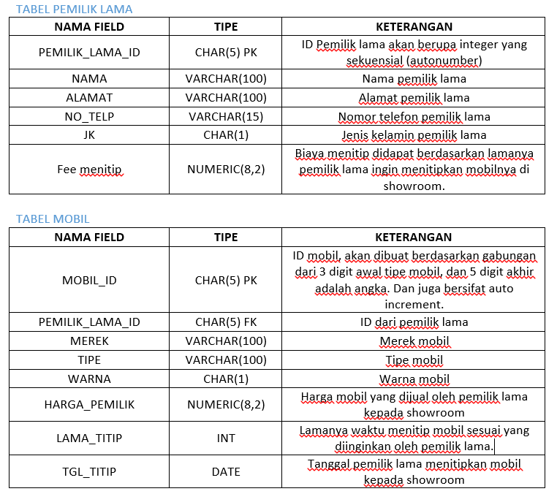

Slide 6
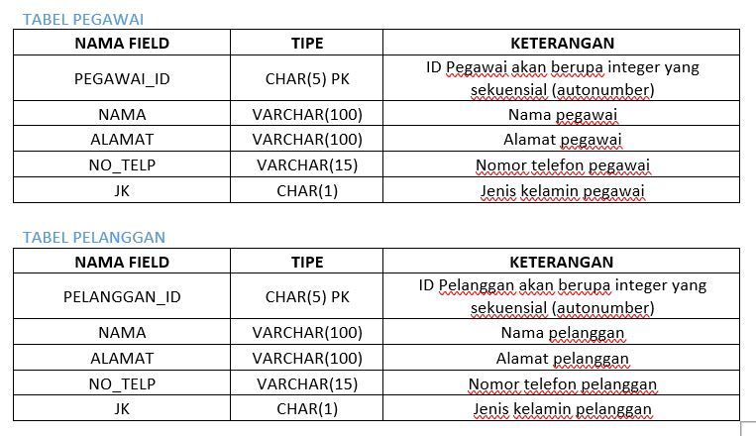

Slide 7
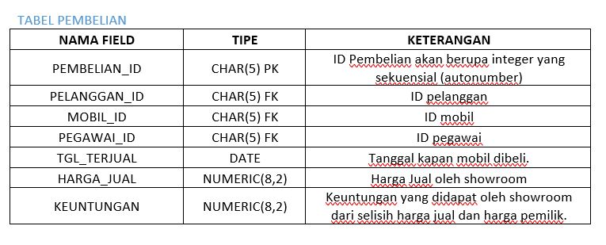

Slide 8
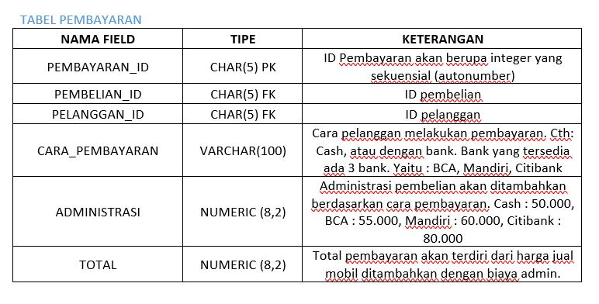

Slide 9
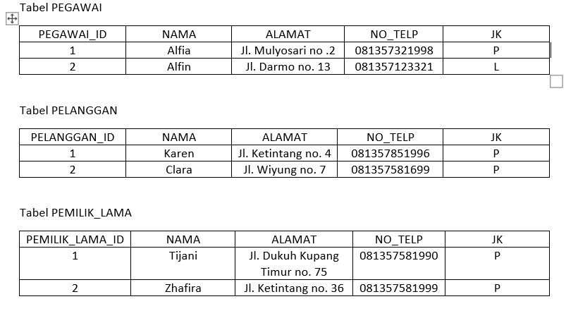

Slide 10
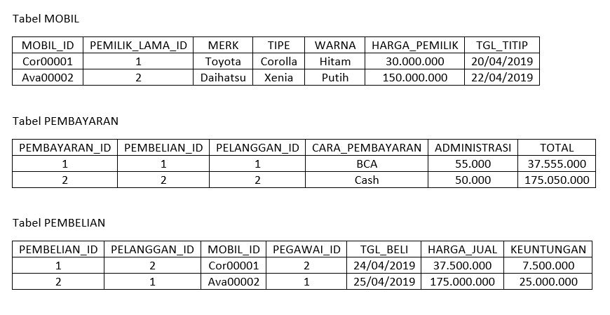

Slide 11
Proposal Individu
Alfin Pradana

Slide 12
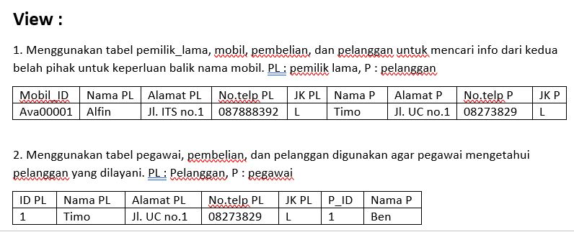

Slide 13
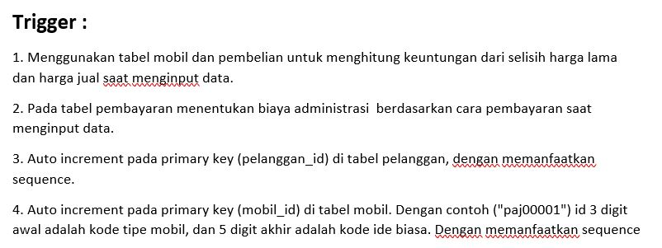

Slide 14
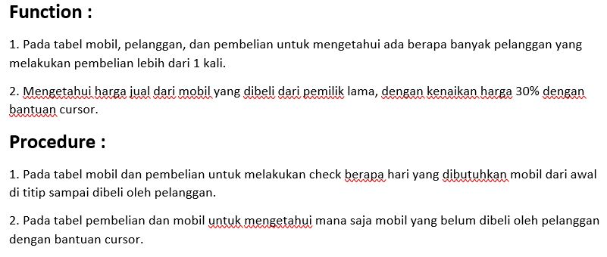

Slide 15
Proposal Individu
M. Fatih

Slide 16
View
Membuat list katalog mobil dan harganya
Checkout sebelum melakukan pembayaran
Mobil_ID | MEREK | TIPE | WARNA | HARGA
Cor00001 | Toyota | Corolla | Hitam | 37.500.000
Xen00001 | Daihatsu | Xenia | Putih | 175.000.000
Mobil_ID | MEREK | TIPE | WARNA | PEMBELIAN_ID | PEMBAYARAN_ID | TOTAL
Cor00001 | Toyota | Corolla | Hitam | 1 | 1 | 37.555.000
Xen00001 | Daihatsu | Xenia | Putih | 2 | 2 | 175.050.000

Slide 17
Procedure
Mencari mobil yang lama titipnya kurang dari 4 hari (untuk tau mana yang akan habis)
Mencari pegawai yang sudah melayani pelanggan terbanyak
Function
Mencari pelanggan yang pernah membeli di showroom ini

Slide 18
Trigger
Saat kolom ADMINISTRASI terisi dan kolom HARGA_JUAL terisi maka akan mengisi otomatis kolom TOTAL yang akan pelanggan bayar
Saat pelanggan akan membeli dan diketahui bahwa pelanggan itu pernah membeli disana, maka pelanggan tersebut akan mendapatkan diskon sebesar 5% dari harga mobil dan otomatis berkurang di kolom HARGA_JUAL.
Saat menginputkan data HARGA_PEMILIK pada tabel MOBIL, akan otomatis mengisi nilai HARGA_JUAL dengan mengali HARGA_PEMILIK sebesar 130% dengan bantuan function.
Saat pengisian data tabel PEGAWAI maka idnya akan ter auto increment sendiri dengan memanfaatkan sequence
Saat kolom LAMA_TITIP_HARI pada tabel MOBIL terisi, maka akan otomatis mengisi kolom BIAYA_TITIP dalam kolom PEMILIK_LAMA
Saat pengisian data tabel PEMILIK_LAMA maka idnya akan ter auto increment sendiri dengan memanfaatkan sequance
Saat pengisian data tabel PEMBAYARAN maka idnya akan ter auto increment sendiri dengan memanfaatkan sequance
Saat pengisian data tabel PEMBELIAN maka idnya akan ter auto increment sendiri dengan memanfaatkan sequance

